Slide 1


G2 (2/13~
Copyright© 2017 by SK Holdings All rights reserved.

Slide 2
Work
Education
1
기본 설계 취합
1
PaaS (Pivotal)
운영 관리 설계
2
2
API G/W (apigee)
RFP 용어 정리
3
3
ASD-DDD
4
사업 수행 계획서 작성
Cloud (AWS)
4

Slide 3
공통점
기본 설계 취합
1
1
PaaS (Pivotal)
운영 관리 설계
2
2
API G/W (apigee)
RFP 용어 정리
3
3
ASD-DDD
사업 수행 계획서 작성
Cloud (AWS)
→ 거의 다 새로운 개념

Slide 4
해결 방법
1
기본 설계 취합
2
운영 관리 설계
→ 팀원들에게 물어보면서 이해
3
RFP 용어 정리
사업 수행 계획서 작성

Slide 5
해결 방법
1
PaaS (Pivotal)
API G/W (apigee)
2
→ 개발 베이스로 이해
3
ASD-DDD
Cloud (AWS)

Slide 6
G2 플랫폼 이해를 개발 Base로
1
목적 : 운영관리 및 UI BFF 에서의 코드레벨 이해
1
ELK
2
Spring Boot, JPA를 활용한 API 구조

Slide 7
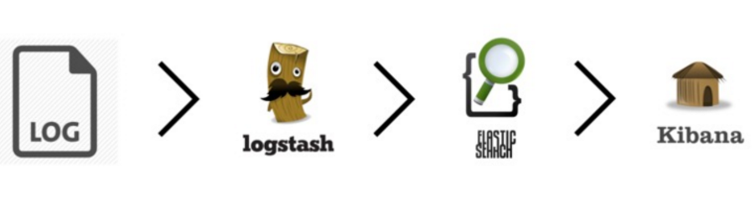
ELK 란
3가지 오픈소스 소프트웨어 조합 (ElasticSearch, Logstash, Kibana)
기능
Logstash : log data input, filter, output 가능
Elasticsearch : 분산 저장소, 루신기반의 검색엔진, filtering 된 data 저장
Kibana : 저장된 data를 dashboard로 화면 제공
장점
자체 서버의 모든 로그를 100% 수집 할 수 있어 데이터 신뢰성이 높음.
파라미터 별로 통계를 볼 수 있어 정확한 데이터 분석 가능
검색엔진이 포함되어 있어, 빠르게 데이터 검색 가능
오픈소스로 고가용성

Slide 8
ELK 실습
간단하게 실습을 하면서 ELK 활용 및 가능성을 파악
사전 작업
ELK 를 설치하기 위해 최소 4G 메모리 필요
(현재 4G 메모리 노트북으로 인해 Cloud Computer 할당)
Nginx 설치 (Apache 와 같은 was)
JDK 설치 (java version 1.8 이상 권장)
포트 설정
외부 접근 권한 추가 http (80)
Elasticsearch 설치 및 실행
mkdir ~/local
cd ~/local
wget https://artifacts.elastic.co/downloads/elasticsearch/elasticsearch-5.3.0.tar.gz
tar xvfz elasticsearch-5.3.0.tar.gz
ln -s elasticsearch-5.3.0 elasticsearch
cd elasticsearch bin/elasticsearch -d # 데몬(백그라운드)로 실행. 옵션 -d를 빼면 터미널 접속해 있는 동안만 실행
sudo yum install nginx -y
sudo service nginx start
curl -i http://localhost
sudo chown -R ec2-user:ec2-user /var/log/nginx /usr/share/nginx/html
echo "<h1>Hello World</h1>" > /usr/share/nginx/html/hello.html
Kibana 설치 및 실행
cd ~/local
wget https://artifacts.elastic.co/downloads/kibana/kibana-5.3.0-linux-x86_64.tar.gz
tar xvfz kibana-5.3.0-linux-x86_64.tar.gz
ln -s kibana-5.3.0-linux-x86_64 kibana
cd kibana
bin/kibana
nohup bin/kibana &
sudo yum remove java-1.7.0-openjdk.x86_64 -y
sudo yum install java-1.8.0-openjdk-devel.x86_64 -y

Slide 9
ELK 실습
간단하게 실습을 하면서 ELK 활용 및 가능성을 파악
Logstash 설치
Logstash 설정
cd ~/local
wget https://artifacts.elastic.co/downloads/logstash/logstash-5.3.0.tar.gz
tar xvfz logstash-5.3.0.tar.gz
ln -s logstash-5.3.0 logstash
cd logstash
input {
file {
path => "/var/log/nginx/access.log"
start_position => beginning
}
}
filter {
grok {
match => { "message" => "%{COMBINEDAPACHELOG}"}
}
geoip {
source => "clientip"
}
}
output {
elasticsearch {}
}

Slide 10
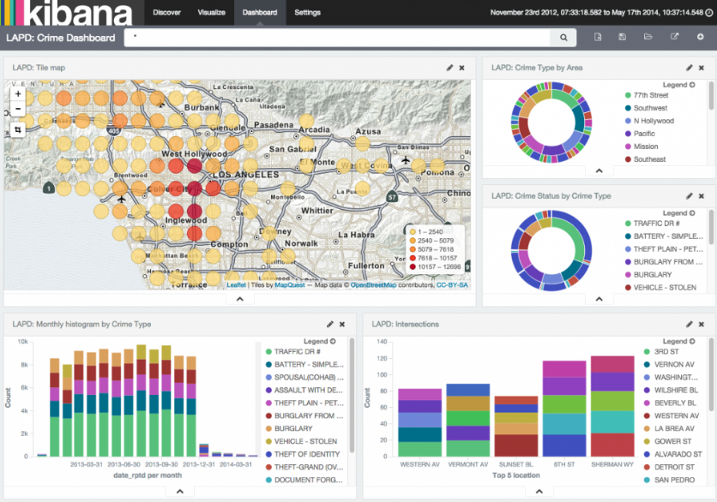
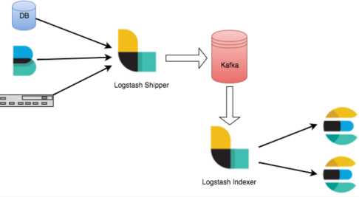
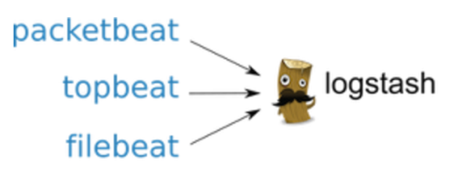
ELK 실습
간단하게 실습을 하면서 ELK 활용 및 가능성을 파악
Kibana DashBoard WEB 에서 확인 가능
활용 가능성
운영관리 Page 에서 ELK 를 활용 하면 쉽게 운영관리 DashBoard 제작 가능
고려 사항
Kibana Dashboard 참조하여 자체 제작 고려
Filebeat 또는 Kafka 를 활용한 log 적제
참고 자료
https://okdevtv.com/mib/elk/elk5
https://www.youtube.com/watch?v=Njh5TH6cXTE&list=PLDMPhWe3CfpZqZ91BUo5udpdgXB2MWxy7

Slide 11
Spring Boot

Slide 12
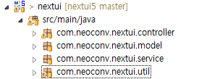
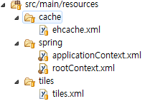
Spring Boot 개발
PoC UI BFF 코드리뷰
리펙토링 필요

Slide 13
교육을 들은 후 느낀점
Spring boot 로 개발 (설정 하는 부분이 많이 사라짐)
JPA 로 개발 (통합 DB 보다는 여러개의 DB로의 개발)
Angularjs or Reactjs 로 개발 (javascript framework 사용)

Slide 14

감사합니다

